Slide 1
10 класс
2014-2015 учебный год
Классный руководитель:
Бутина Наталья Викторовна

Slide 2
В 10 классе обучалось на начало года 26 человек. Сейчас 25 человек, из них 12 – девушки, 13 –юношей.
10 класс гуманитарного профиля.

Slide 3
Успеваемость класса за 2014-15 уч.г. составила 100%, качество знаний 32%
В классе 2 отличника:
Скачкова Мария
Шевцов Арсений
6 ударников:
Сёмма Николай
Пирова Сабрина
Марченко Светлана
Лоскутов Владислав
Плотникова Данна
Колесникова Анжелика

Slide 4
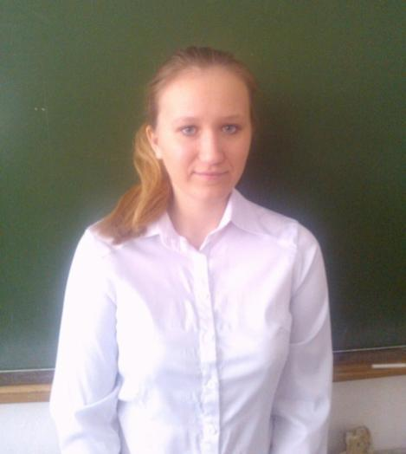
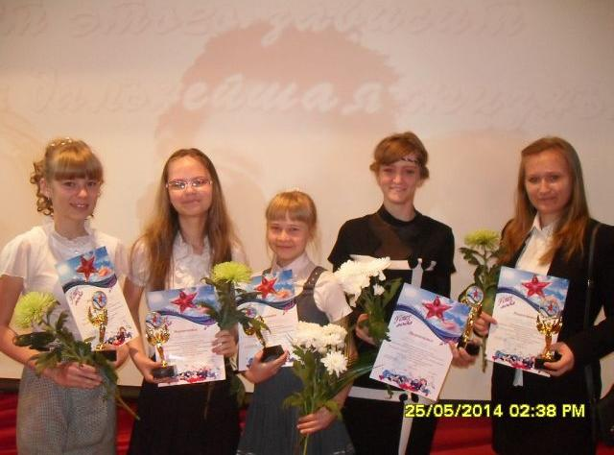
Скачкова Мария
Мария стала победителем школьного конкурса «Успешный ученик – 2014», а затем «Успех года – 2014» на муниципальном уровне
Машу в классе уважают,
Маша староста
у нас.
За порядок отвечает,
за уютный, светлый класс.
На пятерки учится.
И за что она возьмется, то всегда получится.

Slide 5

СКАЧКОВА МАРИЯ в прошлом году приняла участие во Всероссийском конкурсе исторических исследовательских работ старшеклассников "Человек в истории. Россия - XX век" в номинации "История семьи", где представила свою исследовательскую работу на тему "По страницам семейной истории". Работа вошла в число 40 лучших работ из 1554 представленных на конкурс. Мария была приглашена на конкурс в г. Москва для очного участия для представления своей работы. Из г. Москва Мария вернулась с дипломом победителя III степени.

Slide 6
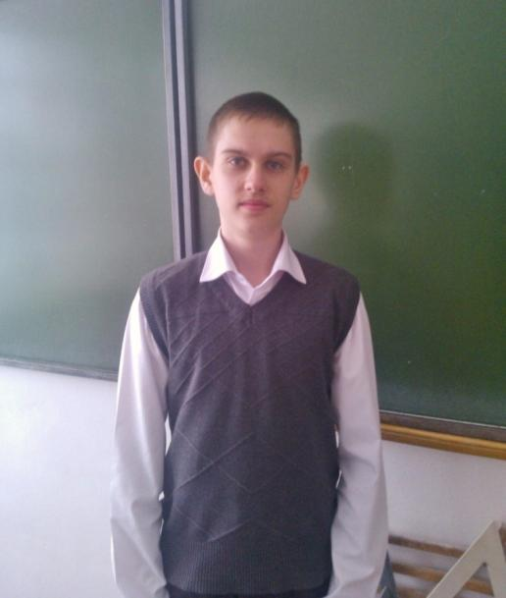
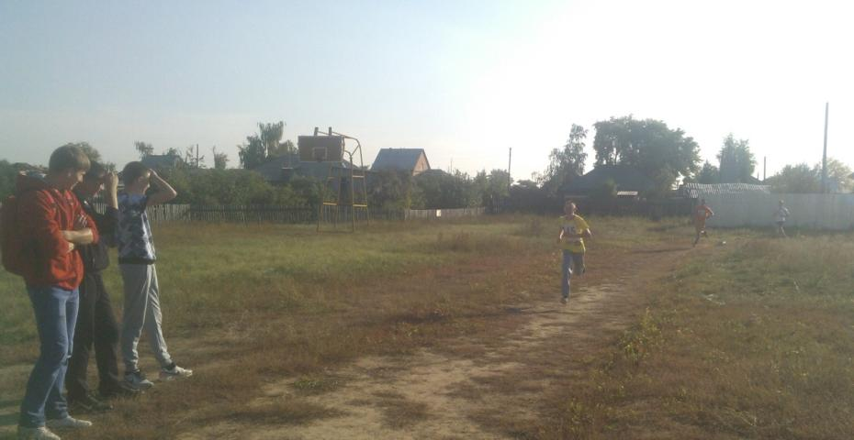
Шевцов Арсений
КРОСС «ЗОЛОТАЯ ОСЕНЬ»
при наличии в классе большого количества титулованных спортсменов от нашего класса выступал единственный представитель – ШЕВЦОВ АРСЕНИЙ
(кстати, у него освобождение от уроков физкультуры)
Есть к жизни подготовка,
Уменье и сноровка,
И не обидел Бог тебя умом,
Отзывчивый и добрый ты притом,
Поэтому на жизненном пути
Должно тебе, Арсений, повезти.

Slide 7
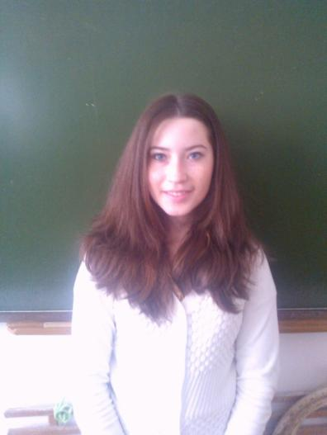
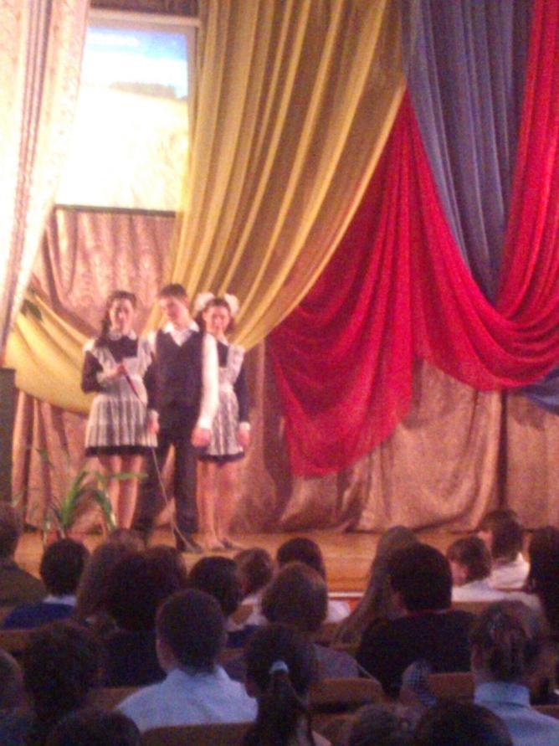
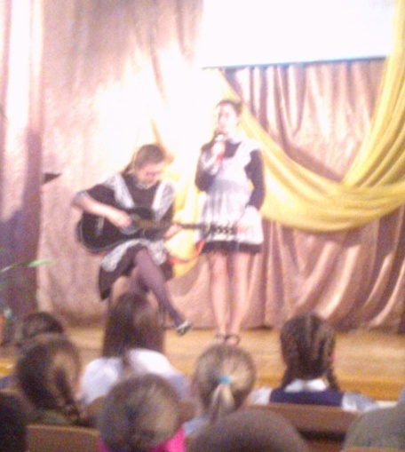
Пирова Сабрина
Сабрина самостоятельная, очень обаятельная.
Хорошо стихи читает, хорошо она поет.
В общем, классная девчонка – никогда не подведет!

Slide 8
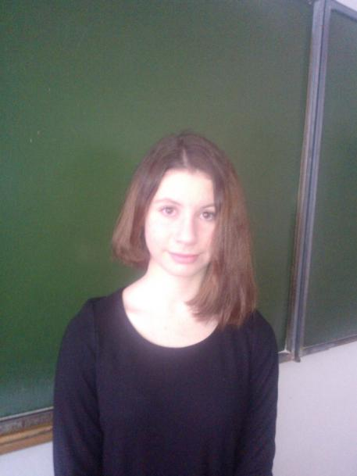
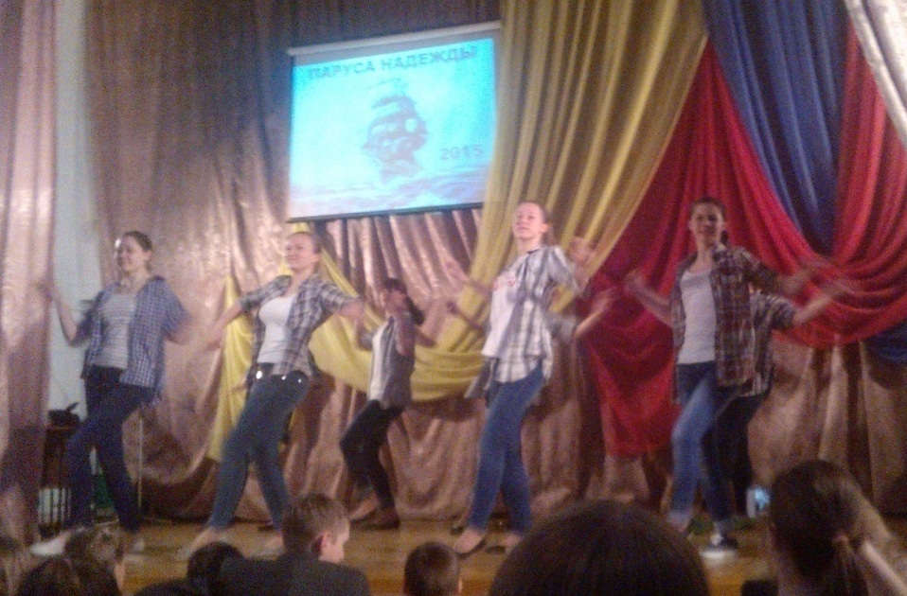
Для нашей Данны нет препятствий сложных,
И побеждать умеет, и удар держать,
И нет такого, что для Данны невозможно,
За результат она готова всё отдать!
Плотникова Данна
Паруса надежды
«Флеш - моб»
3 место

Slide 9
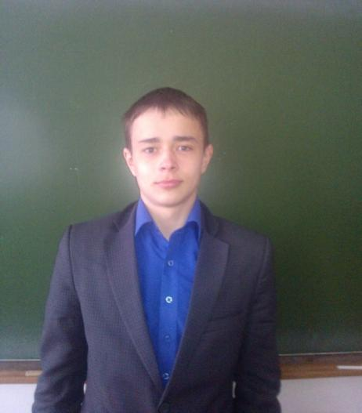
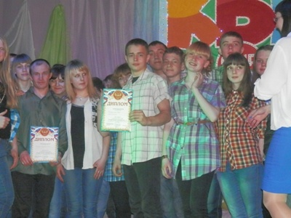
Сёмма Николай
Николай является одним из участников школьной команды КВН «Восьмёрка имени Чехова»
Коля Сёмма – эрудит,
Это каждый подтвердит.
Ни в чем он не откажет,
Всем поможет и подскажет.

Slide 10
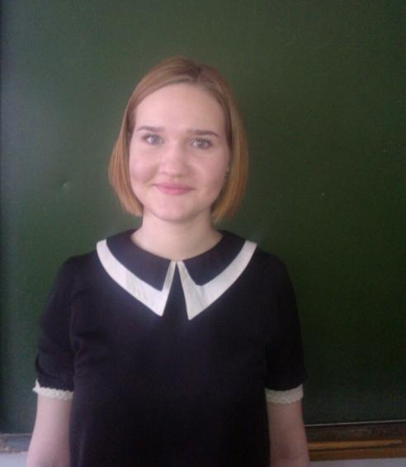
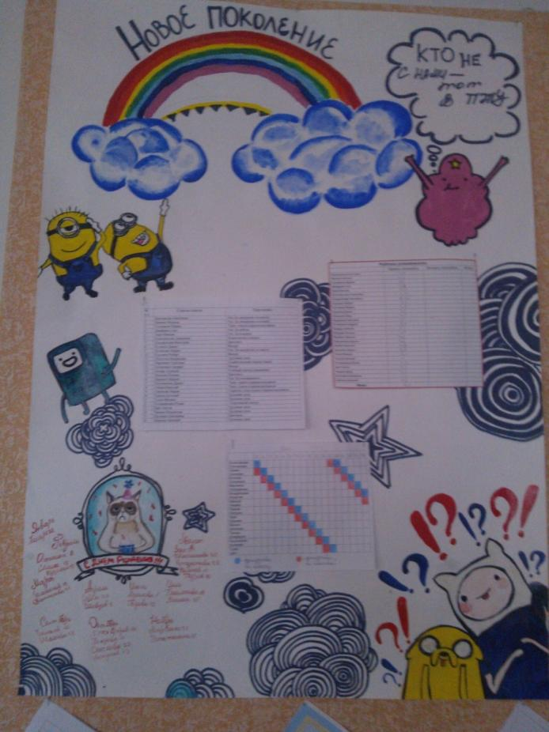
Колесникова Анжелика
Анжела любит рисовать, на компьютере играть.
Поручить ей можно смело, выполнить любое дело.
И красива, и умна, и ответственна она.
Главный редактор: Колесникова А.

Slide 11
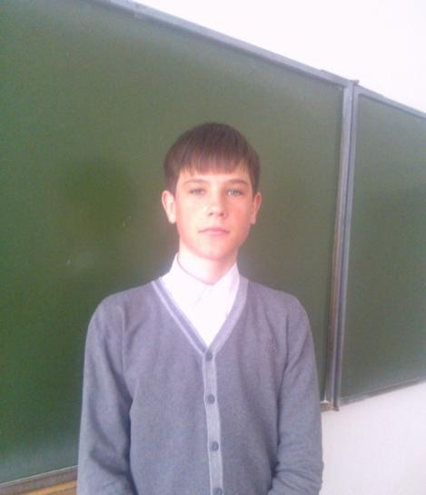
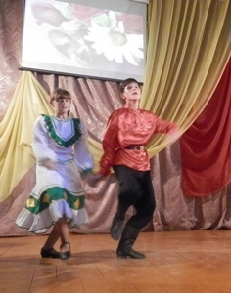
Лоскутов Владислав
За что Влад
ни возьмется, все ему удается.
У него несомненный талант: прекрасно поет, танцует и хороший музыкант!
День учителя

Slide 12
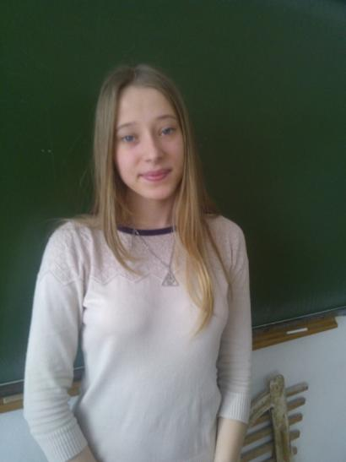
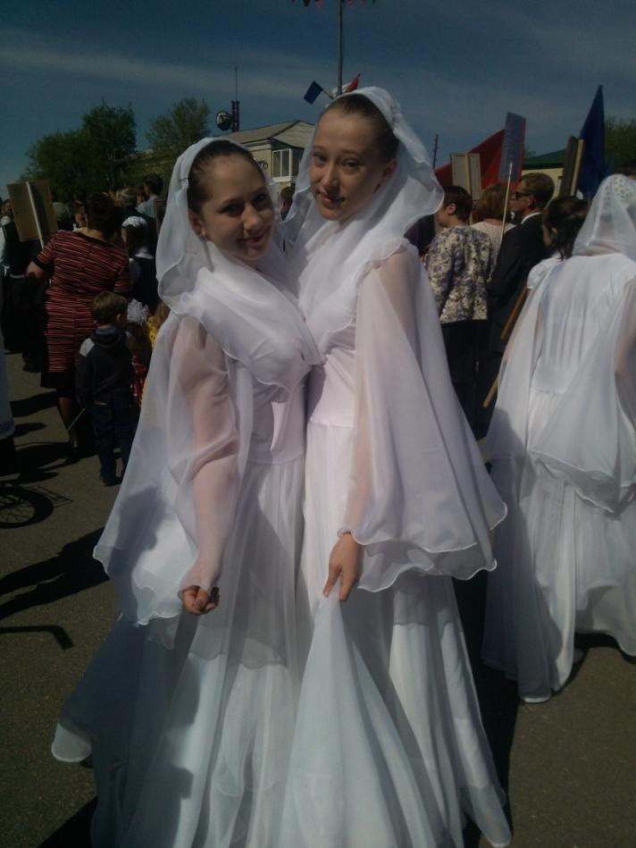
Марченко Светлана
Так умеет танцевать, глаз не можешь оторвать.
В олимпиадах и конкурсах выступает, призовые места занимает.
Все легко ей удается, в жизни многого добьется
9 мая
танец белых журавлей

Slide 13
Грамотой
ЗА АКТИВНОЕ УЧАСТИЕ В ОБЩЕСТВЕННОЙ ЖИЗНИ ШКОЛЫ
награждены:
Сёмма Николай
Скачкова Мария
Плотникова Данна
Пирова Сабрина
Марченко Светлана

Slide 14
Грамотой
ЗА АКТИВНОЕ УЧАСТИЕ В СПОРТИВНОЙ ЖИЗНИ ШКОЛЫ
награждены:
Сёмма Николай
Башлыкова Анастасия
Куликова Мария
Устюжанина Юлия

